Slide 1

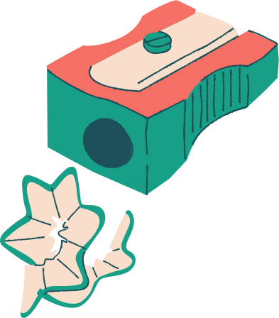



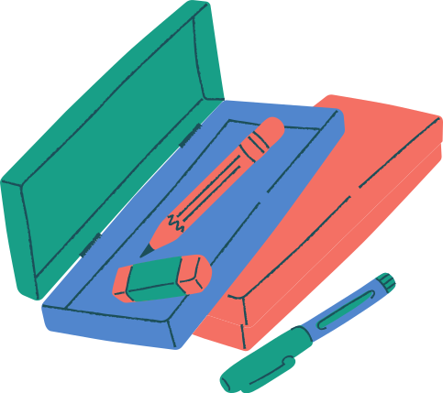

CHÀO MỪNG CÁC THẦY, CÔ GIÁO
VÀ CÁC CON HS ĐẾN VỚI TIẾT HỌC HÔM NAY!
TRƯỜNG THCS LÊ QUÝ ĐÔN
GV: PHẠM KIM DUNG

Slide 2






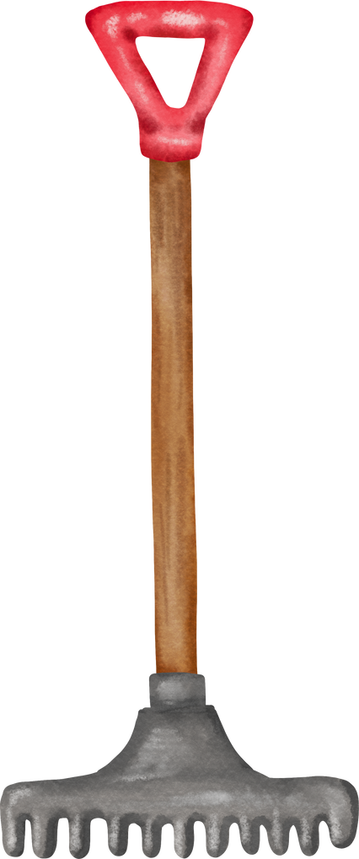

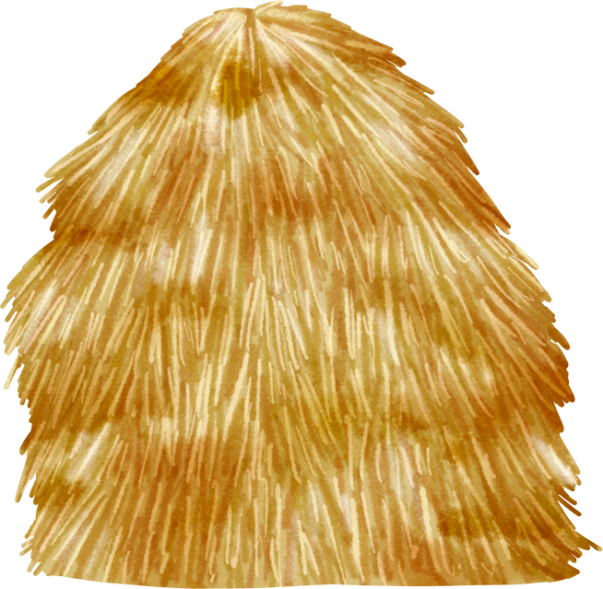
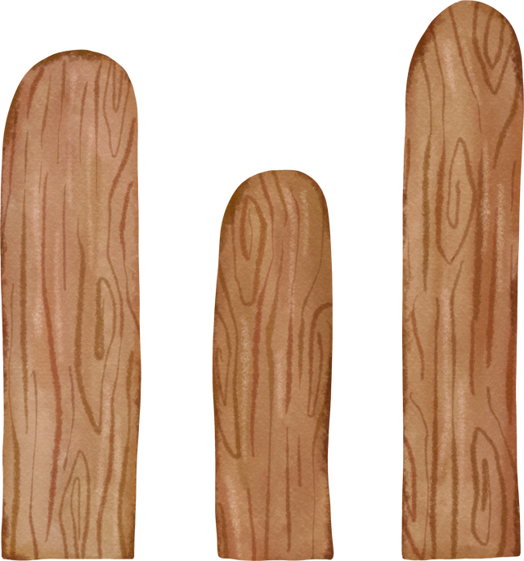
TRÒ CHƠI HÁI CAM

Slide 3






Notes:
Bấm vào từng quả cam để mở câu hỏi. Nếu HS trả lời đúng thì bấm tiếp quả cam đó lần 2 để hái cam.
Sau khi HS trả lời hết các câu hỏi, bấm “Tiếp theo” để đến nội dung bài học.

Slide 4

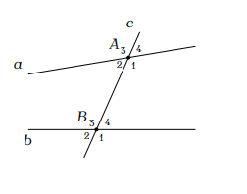




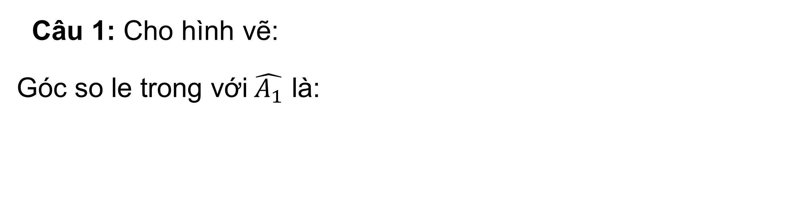

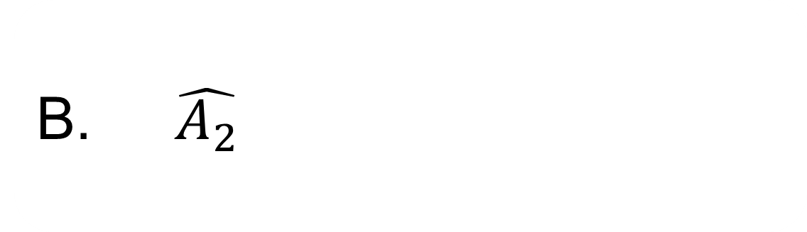
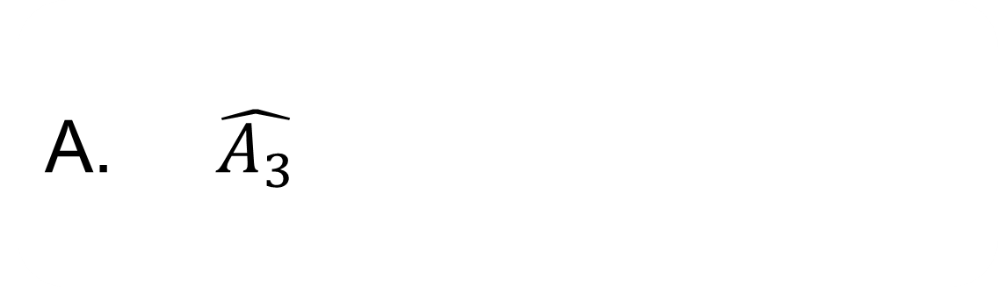
Câu 1: Cho hình vẽ:
Góc so le trong với$\hat{A_{1}}$ là:
A. $\hat{A_{3}}$
C. $\hat{B_{1}}$
B. $\hat{A_{2}}$
D. $\hat{B_{3}}$

Slide 5

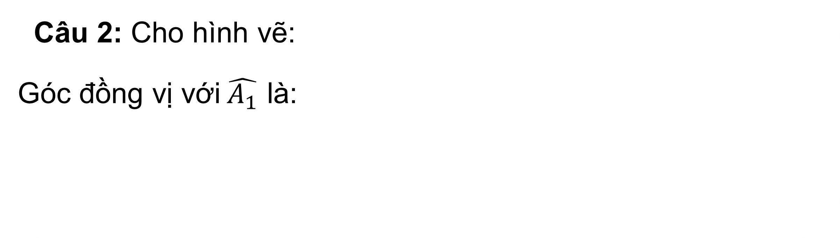

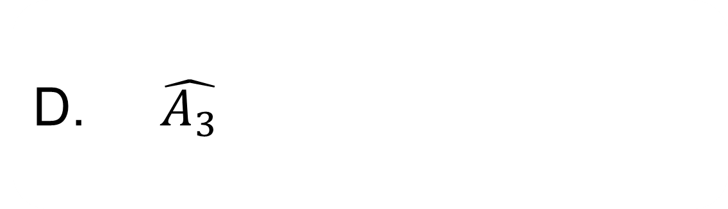
Câu 2: Cho hình vẽ:
Góc đồng vị với$\hat{A_{1}}$ là:
A. $\hat{B_{1}}$
C. $\hat{B_{3}}$
B. $\hat{A_{2}}$
D. $\hat{A_{3}}$

Slide 6
Câu 3: Chọn câu đúng:
Nếu đường thẳng c cắt hai đường thẳng a, b và trong các góc tạo thành có một cặp góc so le trong bằng nhau thì:
A. a và b cắt nhau.
C. a và b song song với nhau.
B. a và b vuông góc với nhau.
D. a và b trùng nhau.

Slide 7

Câu 4: Điền vào chỗ chấm:
Qua một điểm ở ngoài một đường thẳng …….………….. song song với đường thẳng đó.
A. có hai đường thẳng
C. Không có đường thẳng nào
B. chỉ có một đường thẳng
D. có nhiều đường thẳng

Slide 8

Tiết 15 BÀI 3:
HAI ĐƯỜNG THẲNG SONG SONG

Slide 9









IV. Tính chất của hai đường thẳng song song

Slide 10
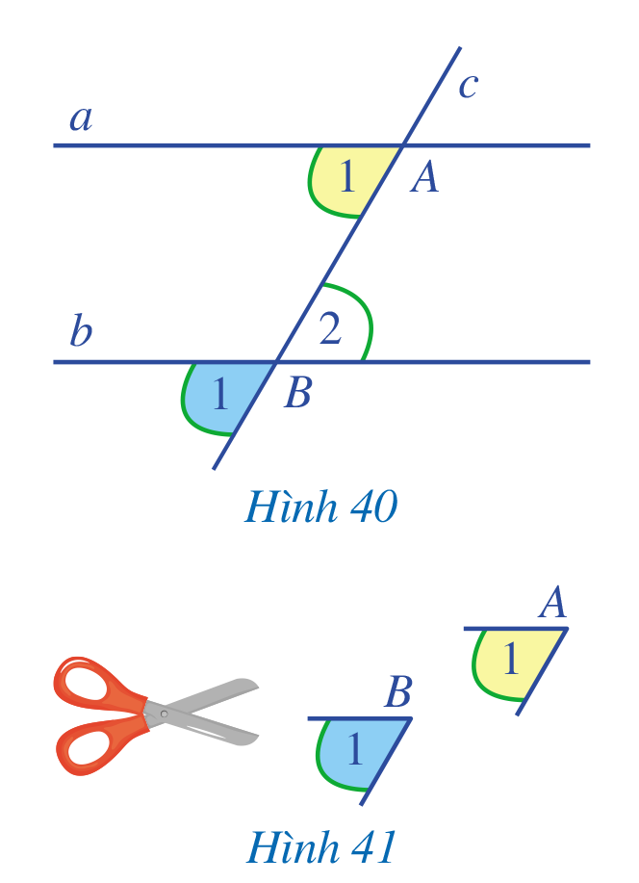

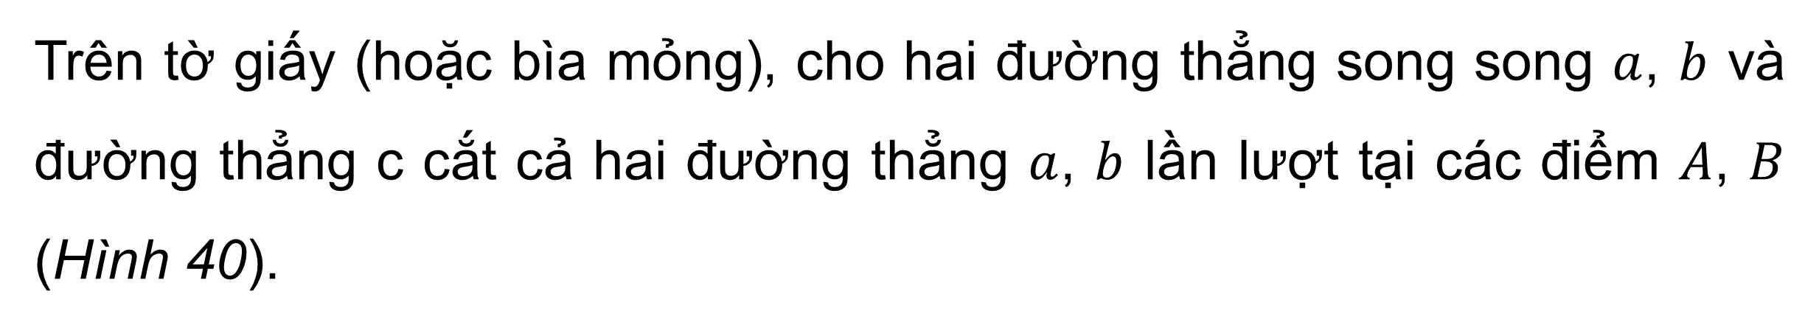
NHIỆM VỤ VỀ NHÀ
Thực hiện theo nhóm 8 – 9 HS, đại diện 1 nhóm trình bày trước lớp
Trên tờ giấy (hoặc bìa mỏng), cho hai đường thẳng song song $a$, $b$ và đường thẳng c cắt cả hai đường thẳng $a$, $b$ lần lượt tại các điểm $A$, $B$ (Hình 40).
a) Cắt ra từ tờ giấy hai góc đồng vị $A_{1}$ và $B_{1}.$
b) Dịch chuyển miếng giấy màu vàng cho trùng với miếng giấy màu xanh sao cho góc $A_{1}$ trùng với góc $B_{1}$.
c) So sánh góc A₁ và góc B₁; góc A₁ và góc B₂

Slide 11
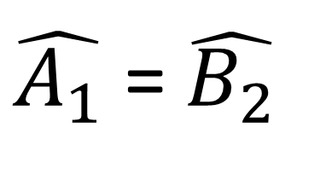
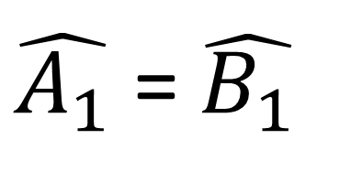
$\hat{A_{1}}$ =$\hat{B_{1}}$
Hai góc đồng vị
a // b
$\hat{A_{1}}$ =$\hat{B_{2}}$
Hai góc so le trong

Slide 12







Kết luận:
Nếu một đường thẳng cắt hai đường thẳng song song thì:
Hai góc đồng vị bằng nhau.
Hai góc so le trong bằng nhau.

Slide 13

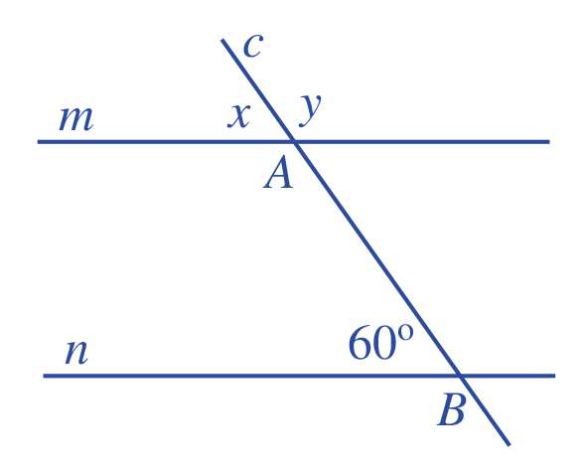



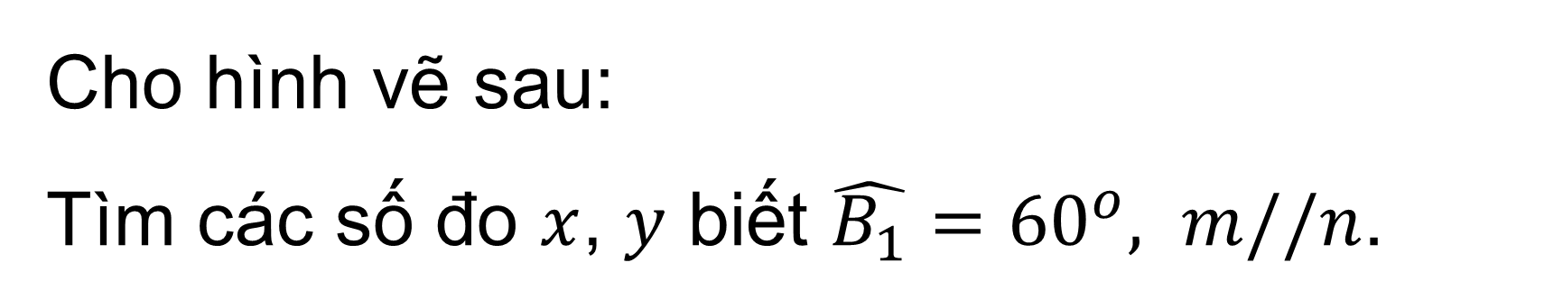
Ví dụ
Cho hình vẽ sau:
Tìm các số đo $x$, $y$ biết $\hat{B_{1}}=60^{o}, m//n$.
1
2
1

Slide 14


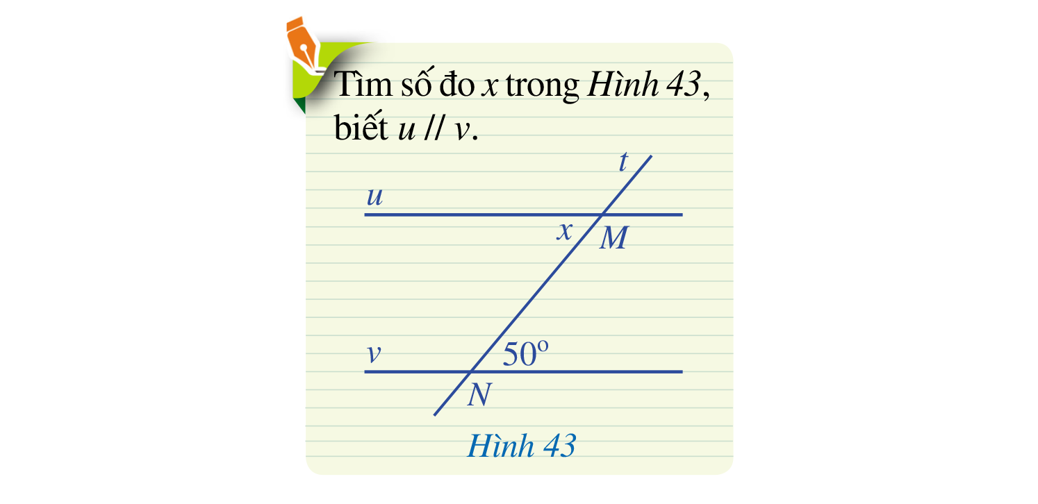

Bài tập 1. Tìm số đo $x$ trong hình vẽ sau:
u // v

Slide 15
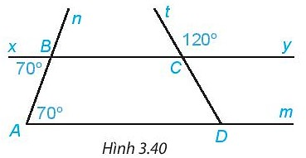





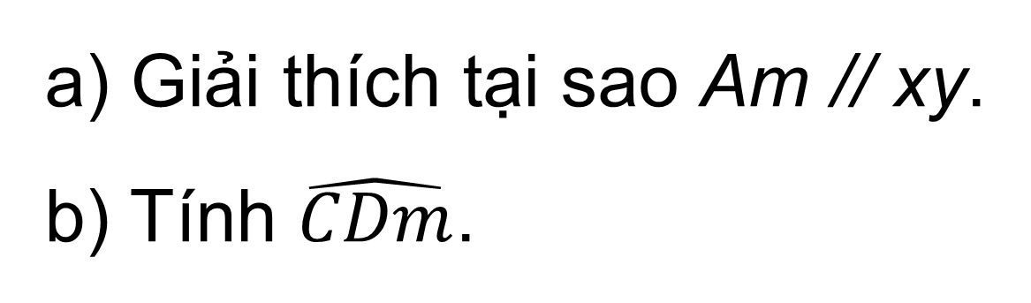
Bài tập 2. Cho hình vẽ:
a) Giải thích tại sao Am // xy.
b) Tính $\hat{CDm}$.
Yêu cầu:
Thảo luận nhóm lớn
Thời gian: 5 phút

Slide 16

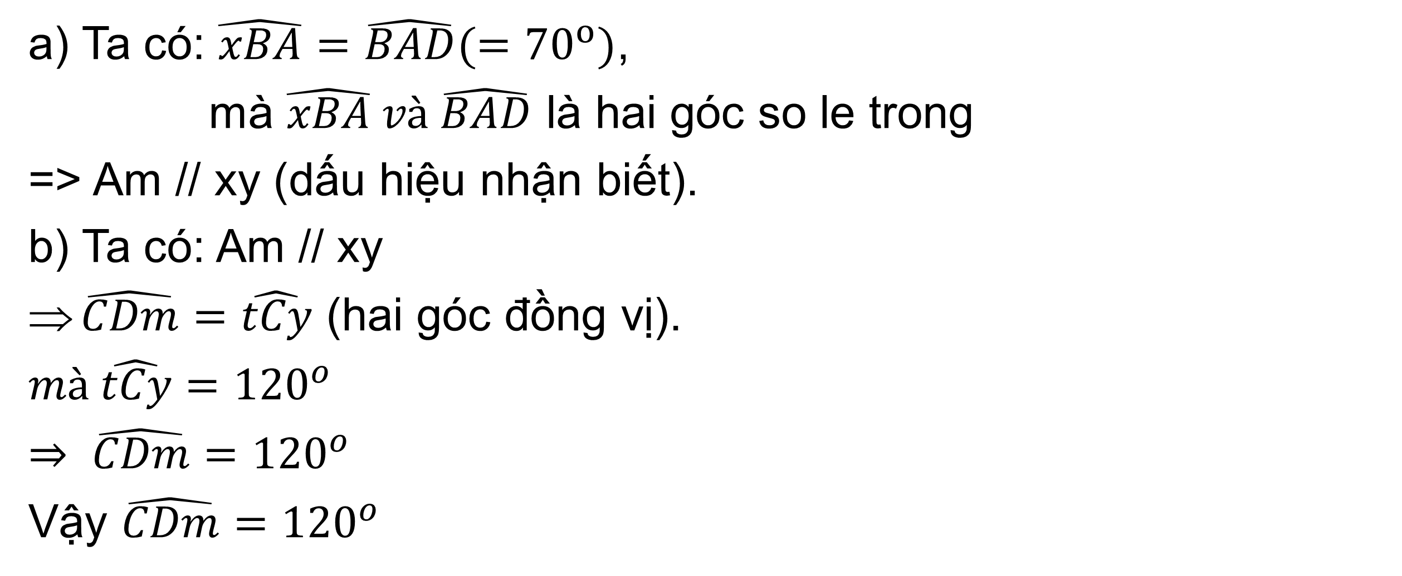
Bài tập 2. Cho hình vẽ:
a) Giải thích tại sao Am // xy.
b) Tính $\hat{CDm}$.
Giải
a) Ta có: $\hat{xBA}=\hat{BAD}(=70^{o})$,
mà $\hat{xBA} và \hat{BAD}$ là hai góc so le trong
=> Am // xy (dấu hiệu nhận biết).
b) Ta có: Am // xy
$\hat{CDm}=\hat{tCy}$ (hai góc đồng vị).
$$mà \hat{tCy}=120^{o}$$
$$⇒ \hat{CDm}=120^{o}$$
Vậy $\hat{CDm}=120^{o}$

Slide 17
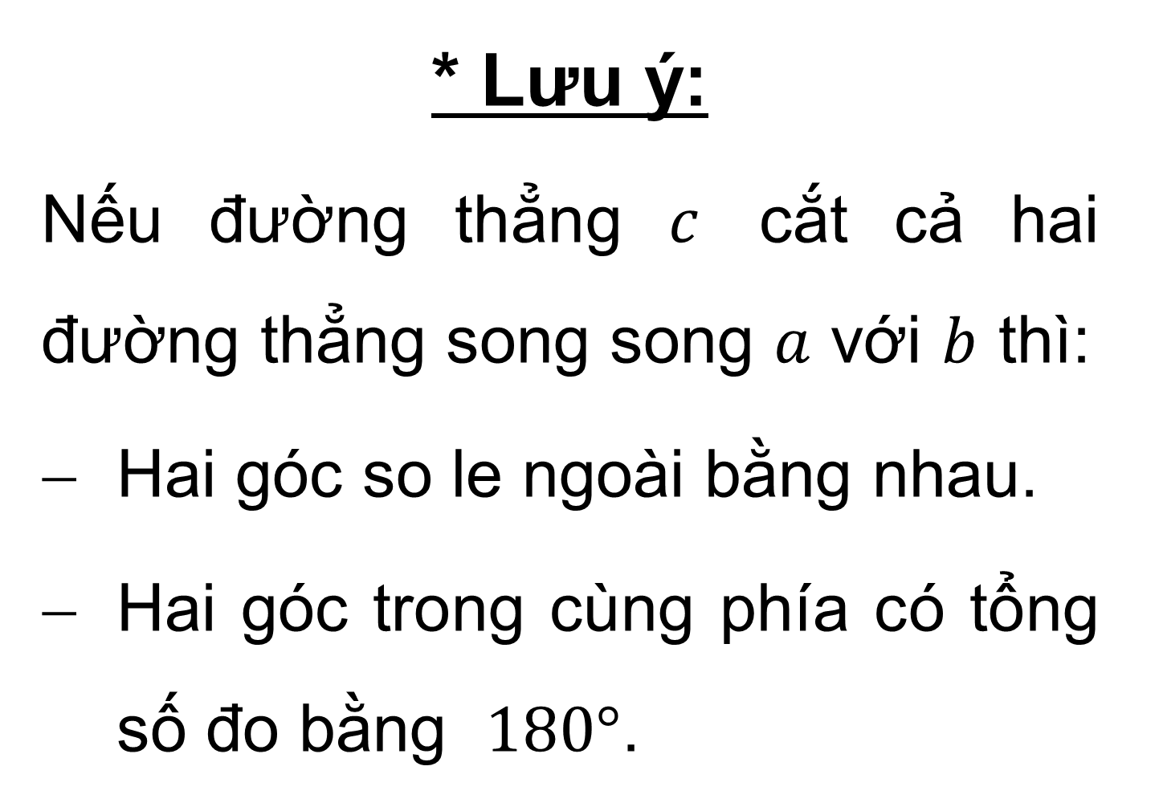
* Lưu ý:
Nếu đường thẳng $c$ cắt cả hai đường thẳng song song $a$ với $b$ thì:
Hai góc so le ngoài bằng nhau.
Hai góc trong cùng phía có tổng số đo bằng $180°$.

Slide 18
CỦNG CỐ

Slide 19







HƯỚNG DẪN TỰ HỌC Ở NHÀ
Ôn tập lý thuyết về dấu hiệu nhận biết đường thẳng song song, tiên đề Euclid về đường thẳng song song, tính chất của hai đường thẳng song song
Làm bài tập 2, 3 trong SGK/104
Chuẩn bị bài sau: Định lí

Slide 20
CẢM ƠN CÁC EM ĐÃ LẮNG NGHE BÀI GIẢNG

